Slide 1



SÜRDÜRÜLEBİLİR KALKINMA İÇİN YEŞİL DÖNÜŞÜM DESTEK PROGRAMI
Referans No: TRC2/26/ALT_SGA
Aralık 2025

Slide 2

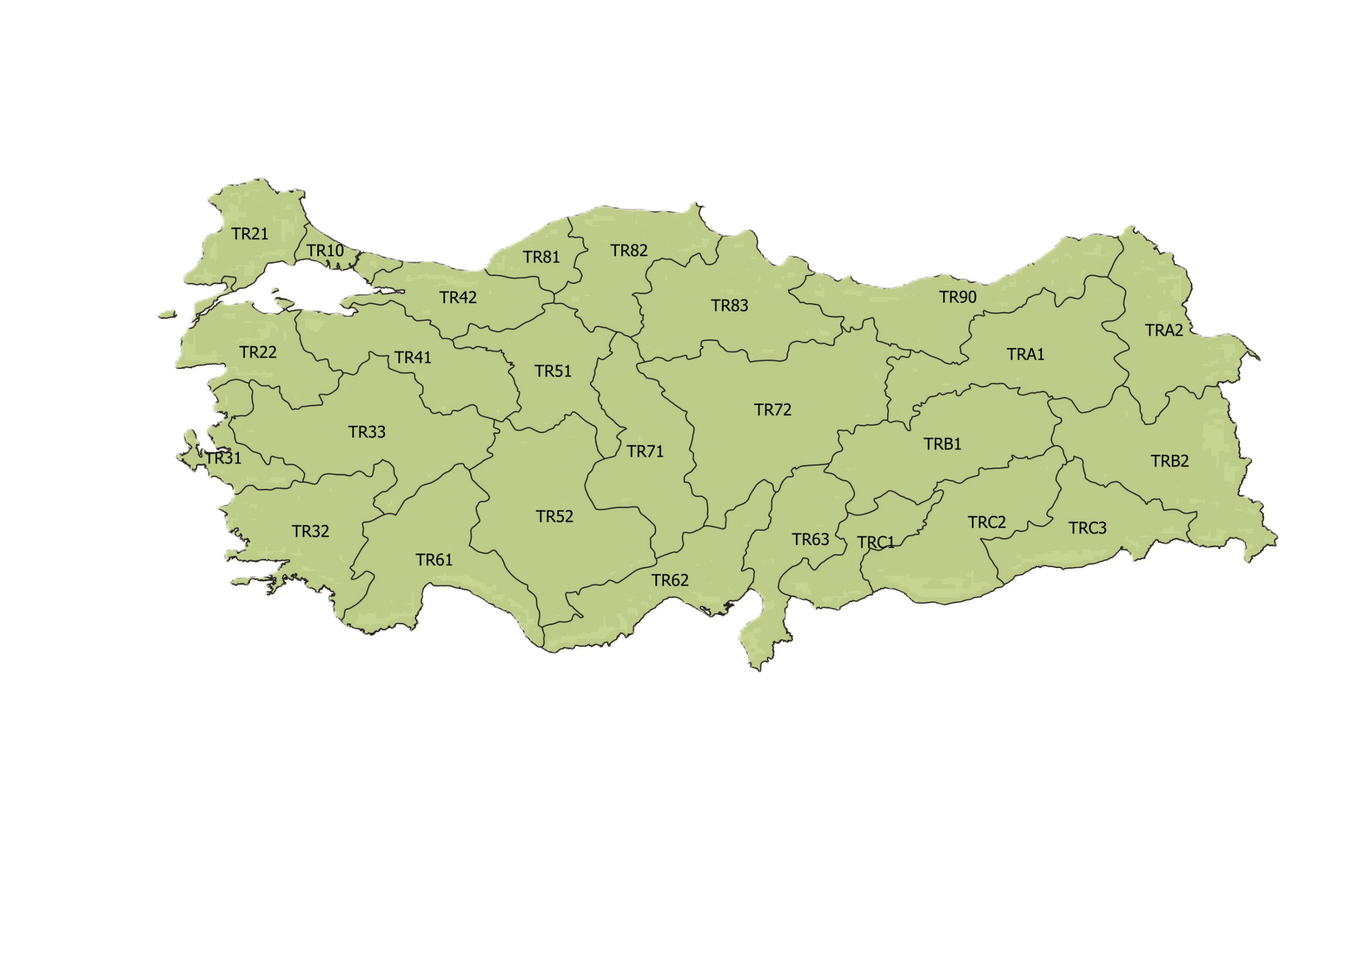




Proje Genel Bilgileri
Bütçe
400 Milyon$
Pilot Bölgeler
Finansman Kuruluşu
Dünya Bankası
Uygulama Alanı
26 Düzey 2 Bölgesi
Uygulama Süresi
7 Yıl
Uygulayıcı Kuruluş
STB KAGM

Slide 3
Sürdürülebilir Kalkınma İçin Yeşil Dönüşüm Destek Programı
PROGRAM BÜTÇESİ | 50.000.000 TL
DESTEK MİKTARI | Asgari Tutar: 600.000 TL Azami Tutar: 2.000.000 TL
DESTEK ORANI | İşletmeler İçin: Minimum %50 - Maksimum %75 Kooperatifler İçin: Minimum %75 - Maksimum %90
PROJE SÜRESİ | Azami: 12 Ay
BAŞVURU ŞEKLİ VE TARİHİ | KAYS Üzerinden Son Başvuru Tarihi: 16.01.2026 Saat:23.59 Taahhütname Son Teslim Tarihi: 23.01.2016 Saat:17.00

Slide 4
İşletmeler ve Kooperatifler İçin Destek Oranı ve Destek Tutarı Limitleri
İŞLETMELER İÇİN
Destek Oranı | Asgari Proje Bütçesi | Asgari Destek Tutarı | Azami Proje Bütçesi | Azami Destek Tutarı
%50 | 1.200.000,00 TL | 600.000,00 TL | 4.000.000,00 TL | 2.000.000,00 TL
%75 | 800.000,00 TL | 600.000,00 TL | 2.666.666,66 TL | 2.000.000,00 TL

Slide 5
İşletmeler ve Kooperatifler İçin Destek Oranı ve Destek Tutarı Limitleri
KOOPERATİFLER İÇİN
Destek Oranı | Asgari Proje Bütçesi | Asgari Destek Tutarı | Azami Proje Bütçesi | Azami Destek Tutarı
%75 | 800.000,00 TL | 600.000,00 TL | 2.666.666,66 TL | 2.000.000,00 TL
%90 | 666.666,66 TL | 600.000,00 TL | 2.222.222,22 TL | 2.000.000,00 TL

Slide 6
Program Genel Amacı
TRC2 Bölgesi’nde (Diyarbakır-Şanlıurfa) faaliyet gösteren mikro/küçük işletme ve kooperatiflerin yeşil dönüşüme konu faaliyetlerinin Türkiye Sosyal Kapsayıcı Yeşil Geçiş (SoGreen) Projesi önceliklerine katkı sağlayacak şekilde desteklenmesi

Slide 7
Program Özel Amacı
TRC2 Bölgesi’nde imalat, bilişim ve tarım teknolojileri alanlarında üretime yönelik faaliyet gösteren mikro ve küçük işletmeler ile kooperatiflerin;
Kaynak kullanım maliyetlerinin verimlilik arttırıcı yöntemlerle düşürülmesi,
İklim değişikliği ve afetlerden kaynaklı riskler karşısında uyum kapasiteleri ve dayanıklılıklarının arttırılması,
İşletmelerde yenilenebilir enerji uygulamalarının yaygınlaştırılması,
Çevreye duyarlı temiz üretim yapılarak verimliliğin ve rekabet gücünün artırılması suretiyle yeşil dönüşüme katkı sunulması amaçlanmaktadır.

Slide 8
Program Öncelikleri
AB Yeşil Taksonomi Tüzüğünün 6 Çevresel Hedeflerinden en az biri ile uyumlu projelere destek verilecektir.
İklim değişikliğinin azaltılması
İklim değişikliğine uyum
Su ve deniz kaynaklarının korunması ve sürdürülebilir kullanımı
Döngüsel ekonomiye geçiş
Kirliliğin önlenmesi ve kontrolü
Biyoçeşitliliğin ve ekosistemlerin korunması ve restore edilmesi

Slide 9
Program Öncelikleri
İşletmenin kadınlar veya gençler tarafından sahip olunması veya yönetilmesi
Kooperatiflerde kadınların/ gençlerin yönetimde yer alması veya temsili
Bölge Planında yeşil geçiş süreci için daha kırılgan olarak belirlenen dezavantajlı ilçelerden gelen teklifler
Yeni işler yaratma potansiyeli
Daha iyi işler yaratma potansiyeli

Slide 10
Uygunluk Kriterleri
Destek Sağlanabilecek Projelere Yönelik 3 Temel Uygunluk Kriteri Bulunmaktadır.
Başvuru Sahibinin Uygunluğu
Projelerin Uygunluğu
Maliyetlerin Uygunluğu

Slide 11
Uygunluk Kriterleri
Başvuru Sahibinin Uygunluğu- Kimler Başvurabilir ?
Proje teklif çağrısı ilan tarihinden önce kurulmuş olan, imalat, bilişim ve tarım teknolojileri sektörlerinde üretime yönelik faaliyet gösteren;
Mikro Ölçekli İşletmeler*
Küçük Ölçekli İşletmeler**
Kooperatifler
"Sürdürülebilir Kalkınma İçin Yeşil Dönüşüm Destek Programı’’na başvuru yapabileceklerdir.
*Mikro işletme: On kişiden az yıllık çalışan istihdam eden ve yıllık net satış hasılatı veya mali bilançosundan herhangi biri on milyon Türk Lirasını aşmayan işletmeler.
**Küçük işletme: Elli kişiden az yıllık çalışan istihdam eden ve yıllık net satış hasılatı veya mali bilançosundan herhangi biri yüz milyon Türk Lirasını aşmayan işletmeler.

Slide 12
Uygunluk Kriterleri
Başvuru sahipleri aşağıda belirtilen koşulların tümüne uymalıdır:
Proje faaliyetinin proje sunan kurum/kuruluşun görev ve yetki alanı icerisinde bulunması,
Ajansın faaliyet gösterdiği TRC2 bölgesinde (Diyarbakır, Şanlıurfa) kayıtlı olmaları veya merkezlerinin ya da yasal şubelerinin bu şehirlerde bulunması,
Projenin hazırlığından ve yönetiminden doğrudan sorumlu olması, aracı olarak hareket etmemesi,
Teklif çağrısı ilan tarihi öncesinde kurulmuş olduğunun ilgili sicilde tescil edilmiş olması gerekmektedir.

Slide 13
Uygunluk Kriterleri
Projelerin Uygunluğu
Proje Süresi: Azami 12 Ay
Proje Uygulama Yeri: Projeler, Ajansın faaliyet gösterdiği TRC2 bölgesinde (Diyarbakır ve Şanlıurfa) gerçekleştirilmelidir.

Slide 14
Uygunluk Kriterleri
Uygun Proje Konuları
İşletmelerin sanayi atıklarının geri kazanımına yönelik sistemlerin kurulması
Tarım atıklarından kompost, biyogaz veya organik gübre üretimi
Tekstil, plastik ve elektronik gibi atıkların yeniden kullanımı ve geri dönüşümüne yönelik bütüncül faaliyetler
Sürdürülebilir ambalaj, yeşil moda, tasarım vb. faaliyetler
Tarım teknolojilerindeki çevre dostu uygulamalar (ör. sensörlü sulama sistemleri, güneş enerjili tarım ekipmanları)
Yenilenebilir enerji veya enerji verimliliği çözümleri geliştiren start-up’lara yönelik projeler

Slide 15
Uygunluk Kriterleri
Uygun Proje Konuları
Karbon ayak izi hesaplama ve azaltım planlarının uygulanması
Yeşil üretim tekniklerine geçiş için danışmanlık ve sertifikasyon destekleri (ISO 14001, EKO- etiketler vb.)
Yerel tedarik zincirlerinin karbon ayak izinin düşürülmesine yönelik analiz ve dönüşüm projeleri
Karbon ayak izi ve çevresel etki ölçüm yazılımlarının yerli geliştirilmesi
Üretim süreçlerinde enerji verimliliği sağlayan akıllı otomasyon ve robotik sistemler
Dikey tarım ve kent içi tarım sistemleri için inovatif çözümler

Slide 16
Uygunluk Kriterleri
Maliyetlerin Uygunluğu
Uygun Doğrudan Maliyetler: Projenin yürütülmesi için gerekli olan, yararlanıcı tarafından gerçekleştirilen ve gerçek tutarlar üzerinden hesaplanan maliyetlerdir:
Yeni istihdamlarla sınırlı olmak üzere, projede görevlendirilmiş personelin net maaşları, sosyal sigorta primleri, ilgili diğer ücret ve maliyetler (Piyasa koşullarında oluşmuş ücretlerden ve yararlanıcının normalde verdiği miktarlardan yüksek olmamalıdır)
Piyasa fiyatlarına uygun olmaları ve projenin uygulanabilmesi için gerekli olmaları koşulu ile yeni ekipman (nakliye vb.) ve hizmet satın alma maliyetleri
Eğitim ve danışmanlık hizmeti maliyetleri
Teknik danışmanlık, sertifikasyon/akreditasyon, test hizmetleri tedarik maliyetleri

Slide 17
Uygunluk Kriterleri
Maliyetlerin Uygunluğu
Projenin uygulanması için mutlaka gerekli olması ve ajans tarafından sağlanan mali desteğin yüzde 20’sini geçmemek koşuluyla küçük ölçekli yapım işleri (Küçük ölçekli inşaat işleri çalışma alanına makine veya ekipman montajı sırasında tadilat, alan açma, onarım, boyama gibi küçük inşaat işlerini içerir. Yeni binaların inşası veya inşa halindeki binaların tamamlanması ile ilgili büyük inşaat işleri uygun maliyet değildir)
Deneme üretimi için gerekli hammadde maliyetleri (Toplam bütçenin %5’ini geçemez)
Yazılım, otomasyon sistemleri, web sayfası ve e-ticaret kurulum giderleri
Proje bütçesinin %5’ini geçmemek kaydıyla sarf malzemesi maliyetleri
Taşeron maliyetleri (basım, etkinlik organizasyonu vb.)

Slide 18
Uygunluk Kriterleri
Maliyetlerin Uygunluğu
Denetim maliyetleri
Görünürlük maliyetleri
Kooperatifler için KDV maliyetleri
Uygun dolaylı maliyetler: Başka bir bütçe kalemi altında verilen maliyetleri içermeyen ve genel idari giderleri (elektrik, su, ısınma maliyetleri vb.) karşılamak üzere projenin toplam uygun maliyetlerinin %5’ini aşmayacak şekilde belirlenmiş olan götürü tutardır.

Slide 19
Destekleyici ve Zorunlu Belgeler
Mikro ve Küçük Ölçekli İşletmeler İçin Destekleyici Belgeler | Zorunlu Belgeler | Avantaj Sağlayıcı Belgeler
Esnaf sicili veya ticaret sicili kayıt örneği (Güncel) | x
Oda faaliyet belgesi örneği (Güncel) | x
Ticaret sicil gazetesi veya esnaf sanatkârlar sicil gazetesi örneği | x
Varsa 2023 ve 2024 yıllarına ait gelir tablosu ve bilançosunun ya da işletme hesap özetinin; ya da yeni kurulmuş ve faaliyette olan işletmeler için kuruluş bilançosu ve en son mali durum tahmininin serbest muhasebeci ve/veya mali müşavir onaylı nüshası | x
Varsa Sosyal Güvenlik Kurumundan alınmış ve 2023 ve 2024 yıllarına ait SGK çalışan listesi (e-bildirge vb.) | x
E-devlet kapısı üzerinden alınan İşletme Sınıfı ve KOBİ Vasfı Belgesi | x
Temsil ve ilzama yetkili kişi(ler)in isim(ler)inin ve imzalarının noter tasdikli imza sirküleri | x
Proje kapsamında gerçekleştirilecek 100.000,00 TL’nin üzerindeki mal, hizmet satın alımları ile yapım işlerine yönelik genel ve teknik özelliklerin belirtildiği şartname taslakları | x
Proje kapsamında gerçekleştirilecek 100.000,00 TL’nin üzerindeki mal, hizmet satın alımları ile yapım işlerine yönelik farklı tedarikçilerden alınmış 3 adet proforma fatura/ fiyat teklif mektubu | x
Projenin uygulanması için mevzuat gereğince ilgili makamlardan alınması gerekli olan her türlü izin, ruhsat, yetki, lisans gibi belgeler | x
Mülkiyet Durumu | x
Yapım işi varsa bu projelere özel belgeler( izin, ruhsat, keşif özeti, ÇED Raporu vb.) | x
Projenin gerçekleşeceği yere ait en az 5 adet fotoğraf (Üretim yapan firmalar için; dış görünüm, mevcut üretim hattı, idari ofis vs. ait fotoğraflar olmalıdır. |  | x
Genç ve kadın yönetici/çalışan sayısı beyanı. (KAYS’tan çıktısı alınarak imzalanacak ve kaşelenecek, sonrasında sisteme yüklenecektir. (İlgili şartları sağlayanlar artı puan alacaktır.) |  | x
Var ise diğer destekleyici belgeler (ulusal ya da uluslararası sertifika, patent, marka, coğrafi işaret, vb.) |  | x
Ek A (Başvuru Formu) | x
Ek B (Bütçe-Excel Formatında B1,B2,B3,B4) | x
Ek C (Mantıksal Çerçeve) | x
Ek D Projede Yer Alan Kilit Personelin Özgeçmişi | x
Ek F Proje Düzeyi Performans Göstergeleri | x
Ek G Kadın ve Genç Çalışan Sayısı | x

Slide 20
Destekleyici ve Zorunlu Belgeler
Kooperatifler İçin Destekleyici Belgeler | Zorunlu Belgeler | Avantaj Sağlayıcı Belgeler
Kooperatifler için ana sözleşme onaylı örneği | x
Kooperatifler için ticaret sicil memurluğuna tescilli ise sicil tasdiknamesi, ticaret ve sanayi odası kaydı varsa oda sicil kaydı veya faaliyet belgesi (Güncel) | x
Başvuru sahibinin ve varsa proje ortaklarını temsil ve ilzama yetkili kişilerin isimlerinin ve imzalarının noter tasdikli imza sirküleri | x
Proje kapsamında gerçekleştirilecek 100.000,00 TL’nin üzerindeki mal, hizmet satın alımları ile yapım işlerine yönelik genel ve teknik özelliklerin belirtildiği şartname taslakları | x
Proje kapsamında gerçekleştirilecek 100.000,00 TL’nin üzerindeki mal, hizmet satın alımları ile yapım işlerine yönelik farklı tedarikçilerden alınmış 3 adet proforma fatura/ fiyat teklif mektubu | x
Projenin uygulanacağı yapının/işyerinin başvuru sahibinin mülkiyetinde veya işletmesinde olması ya da program ilan tarihinden sonraki en az 2 (iki) yılı kapsayacak kira kontratı/protokol/ tahsis sözleşmesi veya tahsis için başvuru yapıldığına dair kanıtlayıcı belge (Mülkiyet Durumu) | x
Yapım işi içeren projelere özel belgeler (izin, ruhsat, keşif özeti, ÇED Raporu vb.) | x
Projenin gerçekleşeceği yere ait en az 5 adet fotoğraf (Dış görünüm, mevcut üretim hattı, idari ofis vs. ait fotoğraflar olmalıdır.) |  | x
Genç ve kadın yönetici/çalışan sayısı beyanı (KAYS’tan çıktısı alınarak imzalanacak ve kaşelenecek, sonrasında sisteme yüklenecektir.) (ilgili şartları sağlayanlar artı puan alacaktır.) |  | x
Var ise diğer destekleyici belgeler (ulusal ya da uluslararası sertifika, patent, marka, coğrafi işaret, vb.) |  | x
Ek A (Başvuru Formu) | x
Ek B (Bütçe-Excel Formatında B1,B2,B3,B4) | x
Ek C (Mantıksal Çerçeve) | x
Ek D Projede Yer Alan Kilit Personelin Özgeçmişi | x
Ek F Proje Düzeyi Performans Göstergeleri | x
Ek G Kadın ve Genç Çalışan Sayısı | x

Slide 21
Başvuruların Değerlendirilmesi
Başvuruların değerlendirme süreçleri, Ön İnceleme ile Teknik ve Mali Değerlendirmeden oluşur.
Ön İnceleme
Ön İnceleme aşamasında değerlendirme yapılırken uygunluk ve idari kriterlerin tamamı karşılanmalıdır. Bu iki kriter karşılanmadığı durumda projeler ön inceleme aşamasında elenecektir.

Slide 22
Başvuruların Değerlendirilmesi
Teknik ve Mali Değerlendirme
Başvuranın mali ve yönetim kapasitesi, proje konusunun programın amaç ve öncelikleri ile ilgililiği, önerilen metodolojinin kalitesi ve geçerliliği, projenin destek sonrası sürdürülebilirliği ile projenin bütçe ve maliyet etkinliği göz önüne alınacaktır.
Mali ve Teknik Değerlendirme | Puan | Eşik Puan
1. Mali ve Operasyonel Kapasite | 20
2. İlgililik | 25 | 18
3. Yöntem | 25
4. Etki ve Sürdürülebilirlik | 15
5. Bütçe ve Maliyet Etkinliği | 15
TOPLAM | 100 | 65

Slide 23
İlave Puan Tablosu

Slide 24
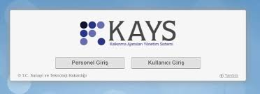
Başvuru Nasıl Yapılır ?
Başvurular Kalkınma Ajansları Yönetim Sistemi (KAYS) üzerinden elektronik ortamda yapılacaktır.

Slide 25
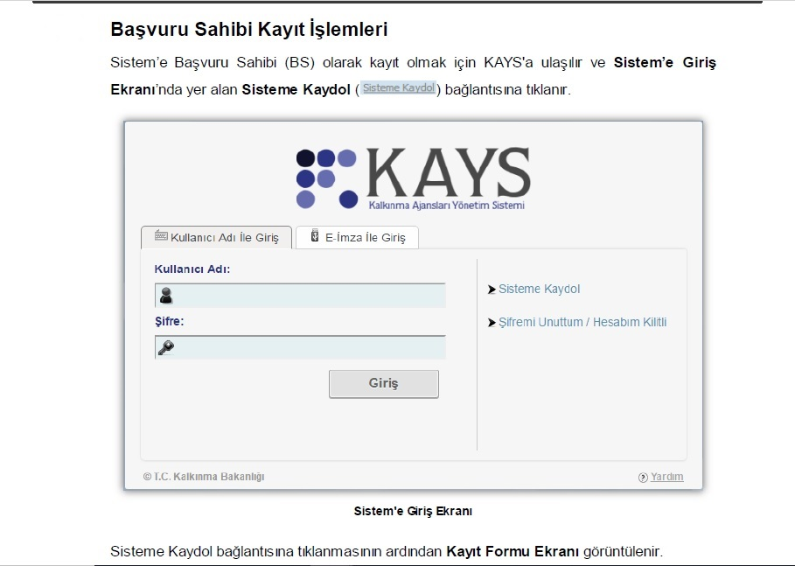
Başvuru Nasıl Yapılır ?
https://kaysuygulama.sanayi.gov.tr

Slide 26
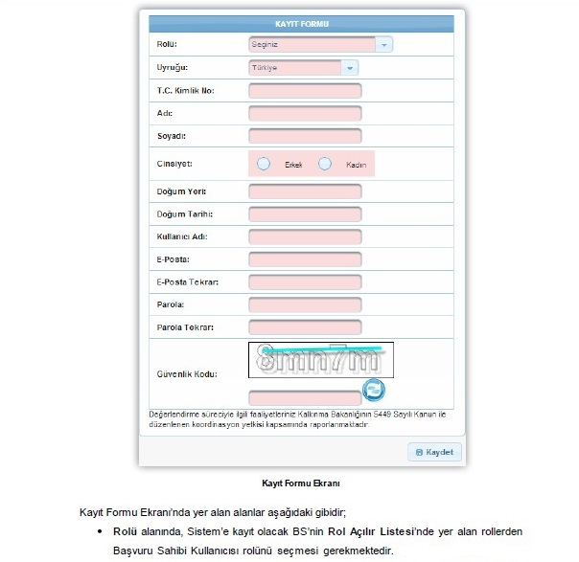
Başvuru Nasıl Yapılır ?

Slide 27
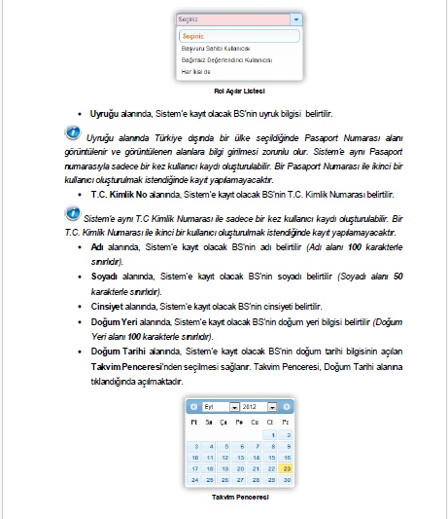
Başvuru Nasıl Yapılır ?

Slide 28
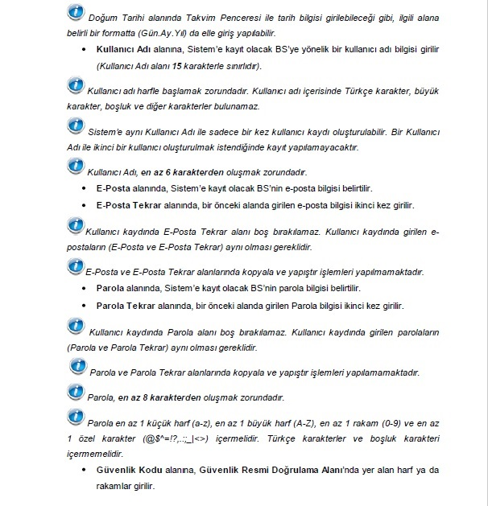
Başvuru Nasıl Yapılır ?

Slide 29
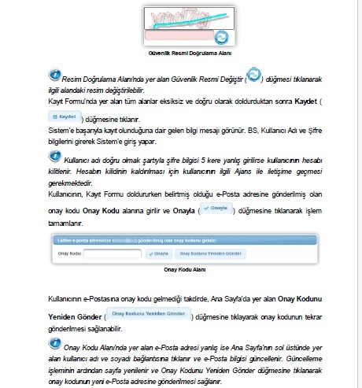
Başvuru Nasıl Yapılır ?

Slide 30
Başvuru Nasıl Yapılır ?
KAYS Proje Başvuru İşlemleri
Kayıt İşlemleri tamamlandıktan sonra başvuru işlemleri bölümünden başvuru yap seçeneğini seçiniz.
Alternatif Hibe Programını seçiniz.
Adım adım işlemleri takip ederek sistemin yönlendirmeleri doğrultusunda başvuru işlemlerinizi tamamlayınız.
İl seçimini yaparak ‘’Sürdürülebilir Kalkınma İçin Yeşil Dönüşüm Destek Programı’’na erişim sağlayabileceksiniz.

Slide 31
Başvuru Nasıl Yapılır ?
Başvuru işlemleri tamamlandıktan sonra KAYS üzerinden oluşturulan taahhütnamenin;
Kurumun imza yetkilisi tarafından imzalanması ile resmiyet kazanır.
E-imza ile imzalanması esastır.
E-imza ile imzalanması son başvuru tarihinden itibaren en geç 5 iş günü içerisinde yapılmalıdır.
E-imza ile imzalanamadığı hallerde, başvuru sahibinin imza yetkilisi tarafından taahhütname ıslak imzalı ve mühürlü/kaşeli olarak elden veya posta yolu ile son başvuru tarihinden itibaren en geç 5 iş günü içerisinde Ajansa teslim edilmelidir.
Taahhütname Son Teslim Tarihi: 23.01.2016-Saat:17.00

Slide 32
Başvuru Nasıl Yapılır ?
Taahhütnamenin e-imza ile imzalanması halinde
5 iş günü içerisinde kurumun imza yetkilisi tarafından imzalanır.
Taahhütnamenin e-imza ile imzalanmadığı durumda
5 iş günü içerisinde kurum yetkilisi tarafından ıslak imzalı ve kaşeli mühürlü olarak elden veya posta yoluyla Ajansın Diyarbakır veya Şanlıurfa şubelerine teslim edilir.

Slide 33


TEŞEKKÜRLER

